Slide 1
Конкурс на соискание премий Губернатора Свердловской области педагогическим работникам в 2015 году
МУНИЦИПАЛЬНОЕ АВТОНОМНОЕ ДОШКОЛЬНОЕ ОБРАЗОВАТЕЛЬНОЕ УЧРЕЖДЕНИЕ ДЕТСКИЙ САД № 59 комбинированного вида
624300, Свердловская область. г. Кушва, ул. Маяковского, д.7, тел.: 6-25-71
Мастер-класс
для педагогов по теме:
« Экспериментирование для детей старшего дошкольного возраста - обязательное условие развития познавательной активности личности»
Составила: Борисова Е.В. Воспитатель МАДОУ № 59 г. Кушва

Slide 2
Конкурс на соискание премий Губернатора Свердловской области педагогическим работникам в 2015 году
Цель мастер-класса: представление имеющегося опыта проектной деятельности дошкольников в рамках реализации
федерального государственного образовательного стандарта через поисково – исследовательскую деятельность
Задачи:
1.Общественная экспертиза имеющегося опыта реализации проектов поисково-исследовательской деятельности дошкольников.
2.Обмен опытом с коллегами через активизацию коллективной работы участников мастер-класса.
3.Обеспечение целевого ориентира ФГОС ДО по развитию элементарных представлений ребёнка об окружающем мире и готовности его принимать собственные решения в разных видах деятельности.

Slide 3
Конкурс на соискание премий Губернатора Свердловской области педагогическим работникам в 2015 году
Мудрецы говорят …..
«…ребёнок проявляет любознательность,…склонен наблюдать и экспериментировать…
Федеральный государственный образовательный стандарт дошкольного образования
«Чем больше ребенок видел, слышал, пережил, чем большим количеством элементов действительности он располагает в своем опыте, тем значительнее и продуктивнее при других равных условиях будет его творческая деятельность». Л.С. Выготский
«Знание только тогда знание,
когда оно приобретено усилием мысли, а не памятью».
Л.Н. Толстой

Slide 4

Конкурс на соискание премий Губернатора Свердловской области педагогическим работникам в 2015 году
Основные этапы проведения мастер-класса:
1-й этап- организационный:
-вступление-мотивация к общению участников мастер-класса;
-знакомство с содержанием и формами работы
2 этап - практическая часть:
-представление и обсуждение тематических проектов по выбранной темам в модели : «А как у вас?»
3 этап- релаксация-подведение итогов :
-обсуждение итогов мастер-класса
- обмен контактной информацией для дальнейшего сотрудничества

Slide 5
Конкурс на соискание премий Губернатора Свердловской области педагогическим работникам в 2015 году
«Детское экспериментирование претендует на роль ведущей деятельности в период дошкольного развития ребенка»
Н.Н. Поддьяков
Экспериментирование –особый способ практического освоения действительности, направленный на создание таких условий, в которых предметы наиболее ярко обнаруживают свою сущность, скрытую в обычных ситуациях

Slide 6
Конкурс на соискание премий Губернатора Свердловской области педагогическим работникам в 2015 году
Структура детского экспериментирования
Проблемная ситуация
Целеполагание
(что нужно сделать)
Не подтвердилось
Выдвижение гипотез
(как, с помощью чего,
что получается)
Возникновение новой
гипотезы, предположений
Подтвердилось
Проверка предположений
(отбор нужных средств,
реализация в действии)
Реализация в действии
Формулирование выводов
(как получилось)
Подтвердилось
Формулирование выводов
(как получилось)

Slide 7
Конкурс на соискание премий Губернатора Свердловской области педагогическим работникам в 2015 году
Методика проведения:
привлечь внимание детей «интригующим» материалом или демонстрацией необычного эффекта;
самостоятельное экспериментирование (1 набор на 2 – 4 человека), несколько раз поменять условия опыта, посмотреть, что из этого получается;
результат: формулирование каких-либо причинно-следственных связей (если.. ,то..; потому что…);
один из наборов для экспериментирования остается в групповом помещении для самостоятельных действий детей;
зафиксировать опыт с помощью схемы.

Slide 8
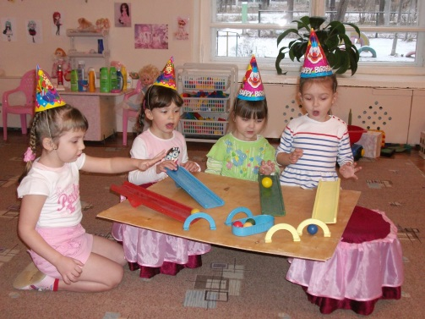
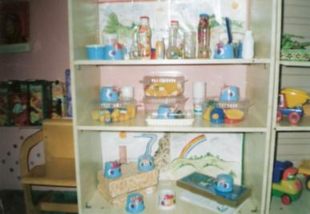
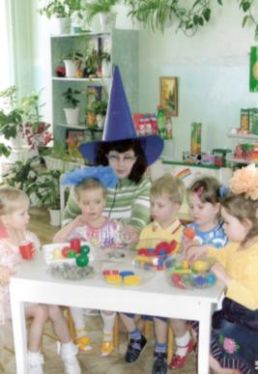
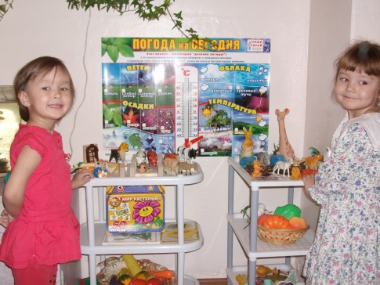
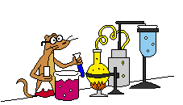
Конкурс на соискание премий Губернатора Свердловской области педагогическим работникам в 2015 году
Интегративная деятельность
Необходимость использования способностей
Созданная педагогом ситуация
Обнаружение способностей
Цель: раскрытие творческих способностей ребенка, подготовка к любой творческой учебной деятельности, выбранной им в будущем.

Slide 9

Конкурс на соискание премий Губернатора Свердловской области педагогическим работникам в 2015 году
Физика для малышей
Цель: создание условий для формирования основ целостного мировидения ребенка старшего дошкольного возраста средствами физического эксперимента.
Разделы программы
Из чего все сделано
Свойства воды
Магнетизм
Электричество

Slide 10
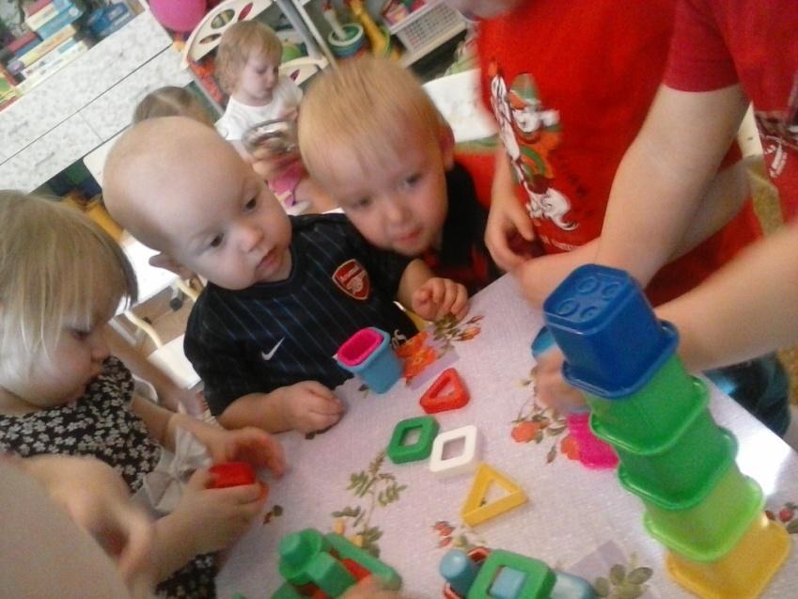
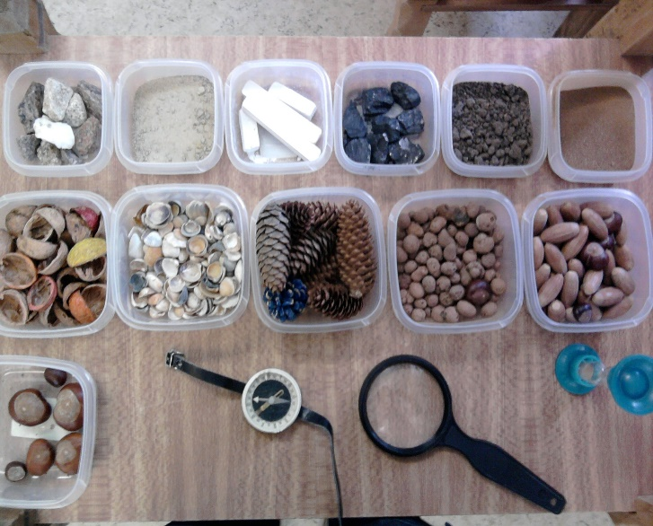
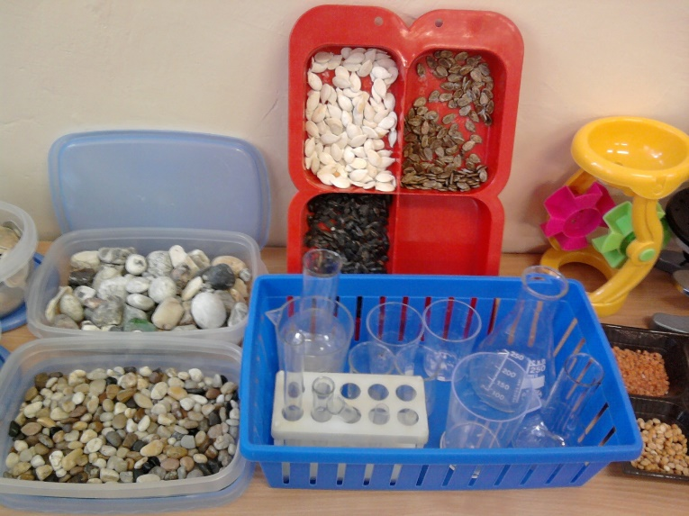
Конкурс на соискание премий Губернатора Свердловской области педагогическим работникам в 2015 году
Физика для малышей

Slide 11

Конкурс на соискание премий Губернатора Свердловской области педагогическим работникам в 2015 году
Увлекательные игры с бумагой и Японское искусство Оригами
Физика уже в детском саду ( новости кружка «Почемучки»)
Организация
опытно - экспериментальной деятельности
с детьми 5 – 7 лет
Из опыта работы воспитателя Борисовой Е.В. ДКОУ № 59
Это нашей истории строки (Сборник эффективных методов, приемов и форм в рамках проектной деятельности по патриотическому воспитанию дошкольников)
Программа Факультативных Занятий «Физика для малышей»

Slide 12
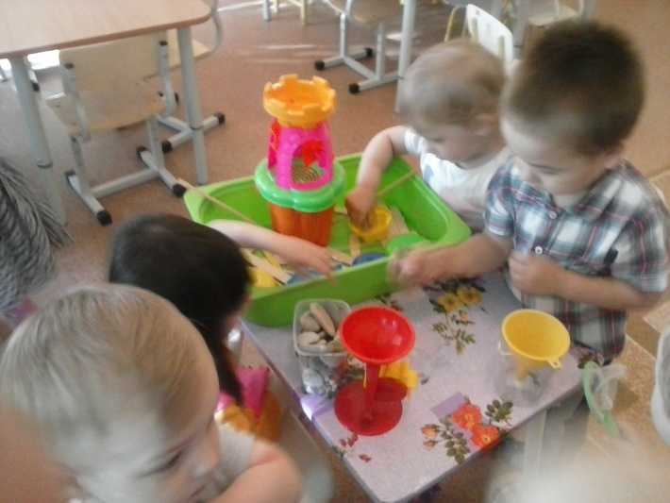
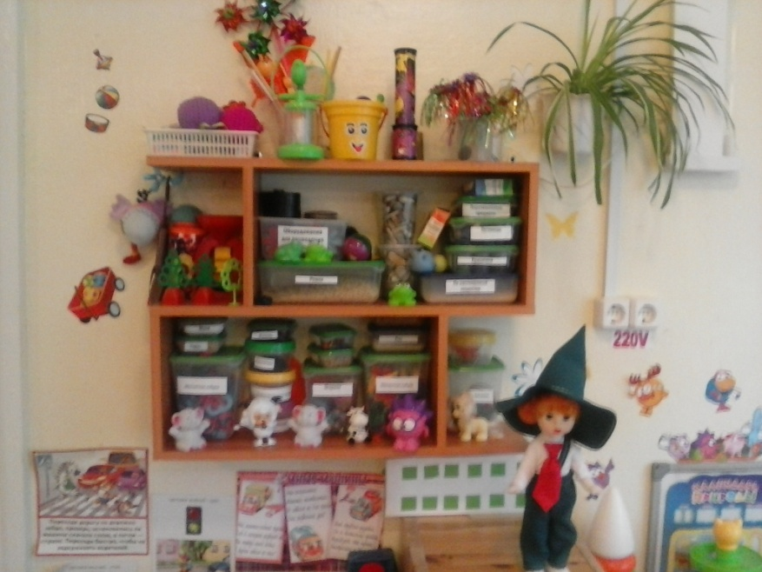
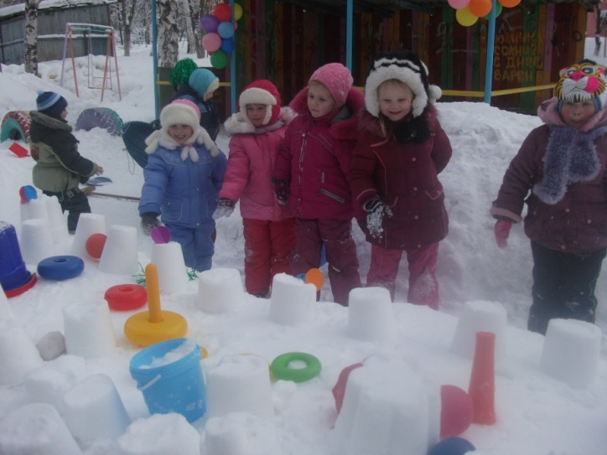

Конкурс на соискание премий Губернатора Свердловской области педагогическим работникам в 2015 году
«Школа волшебников»

Slide 13
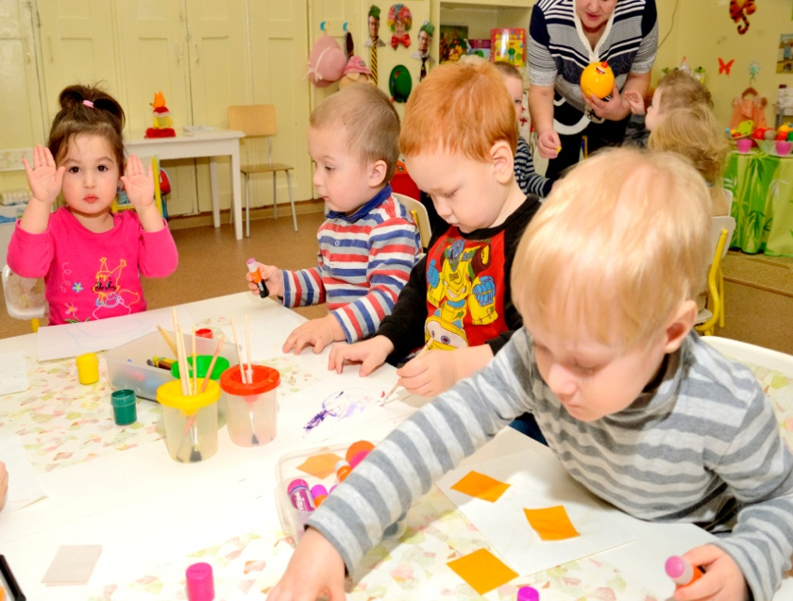
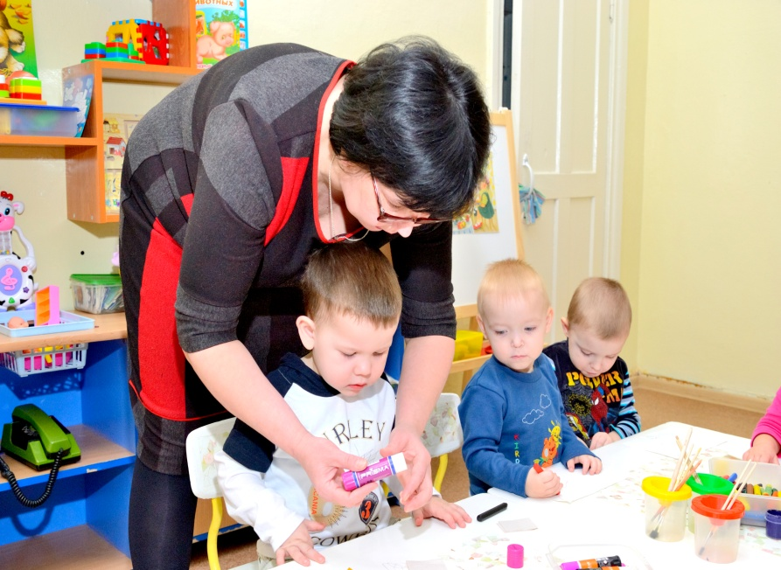

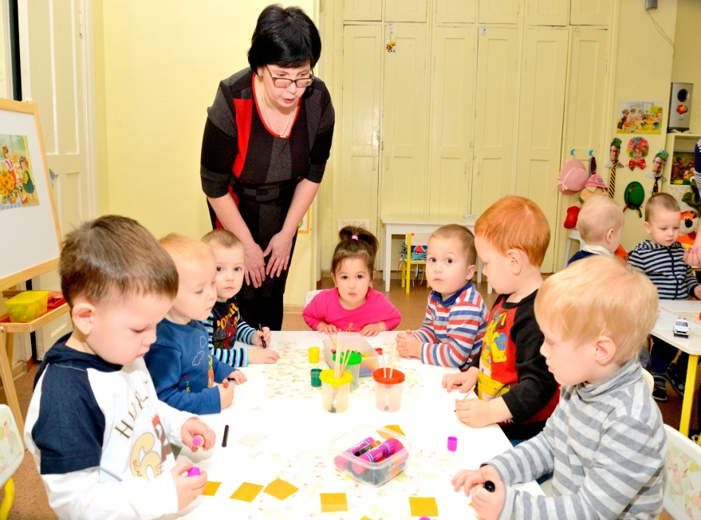
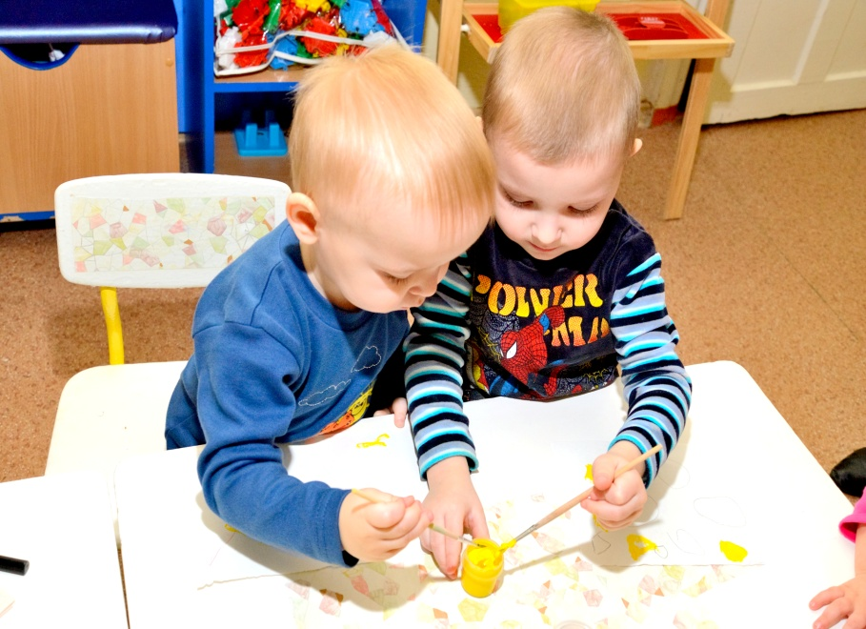
Конкурс на соискание премий Губернатора Свердловской области педагогическим работникам в 2015 году
Работа в кружке «Умелые ручки»

Slide 14
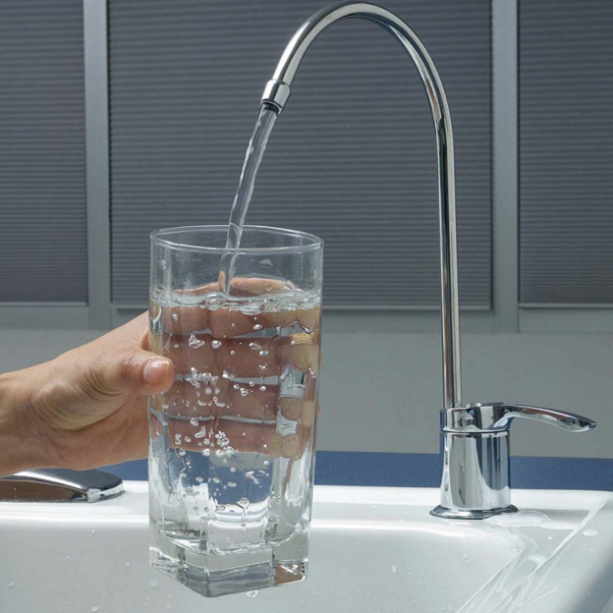

Конкурс на соискание премий Губернатора Свердловской области педагогическим работникам в 2015 году
Коллективный выбор тематического проекта для практикума
Наш друг электричество
Волшебница водичка

Slide 15


Конкурс на соискание премий Губернатора Свердловской области педагогическим работникам в 2015 году
Практикум по теме мастер-класса
Наш друг электричество

Slide 16

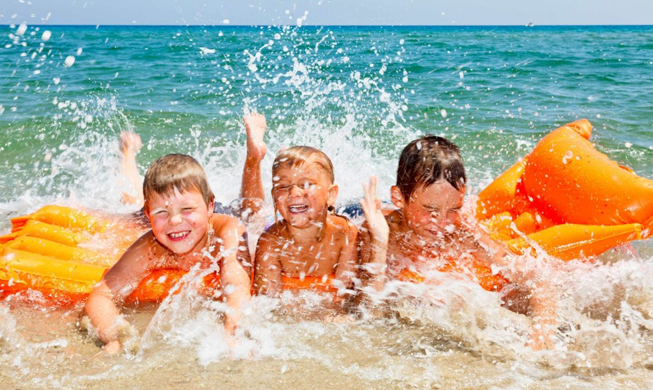
Конкурс на соискание премий Губернатора Свердловской области педагогическим работникам в 2015 году
Практикум по теме мастер-класса
Вода достоянье народа,
водой мы должны дорожить

Slide 17

Конкурс на соискание премий Губернатора Свердловской области педагогическим работникам в 2015 году
Сотворчество и опытно – экспериментальная деятельность
Ситуативный разговор
Занятия-эксперименты
Экспериментирование
Коллекционирование
Моделирование
Занятия-путешествия
Мастерская волшебников
Решение проблемных
ситуаций
Игры (сюжетные,
с правилами)
Экскурсии
Наблюдение

Slide 18
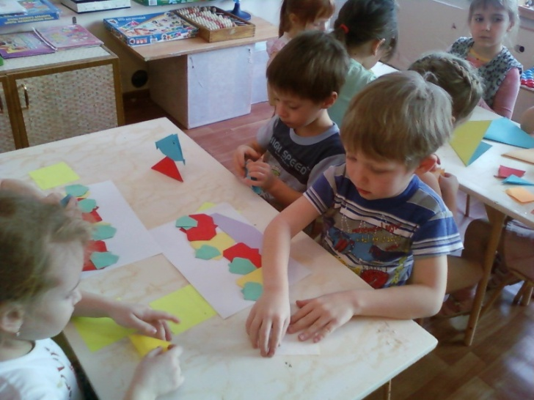
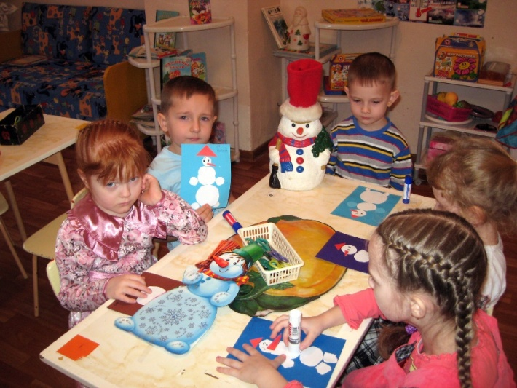

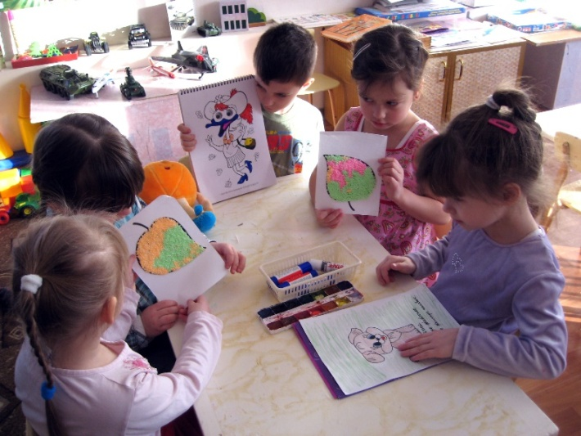
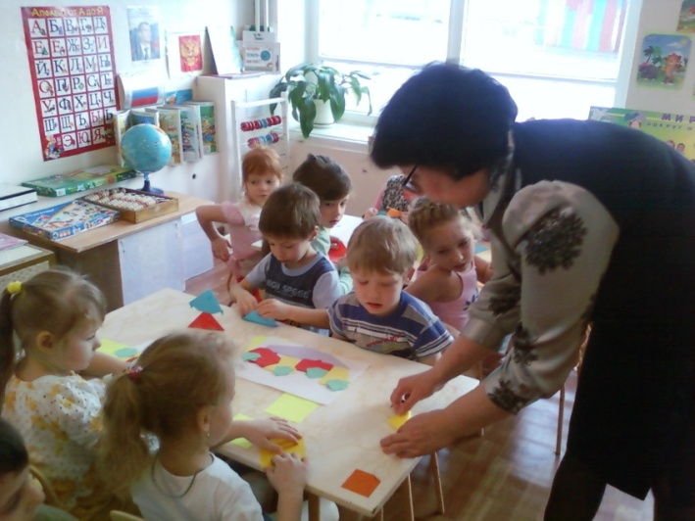
Конкурс на соискание премий Губернатора Свердловской области педагогическим работникам в 2015 году
Творческая мастерская «Умелые руки»

Slide 19
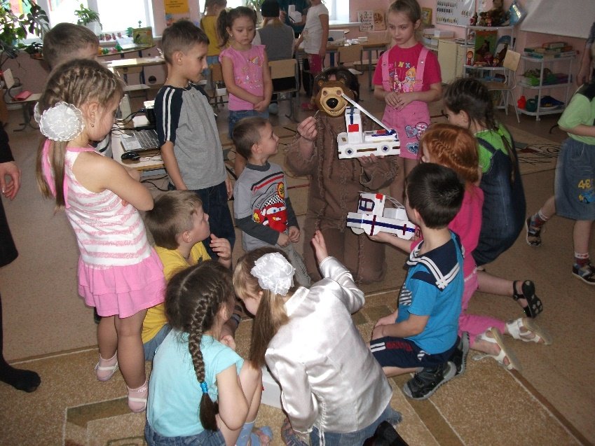
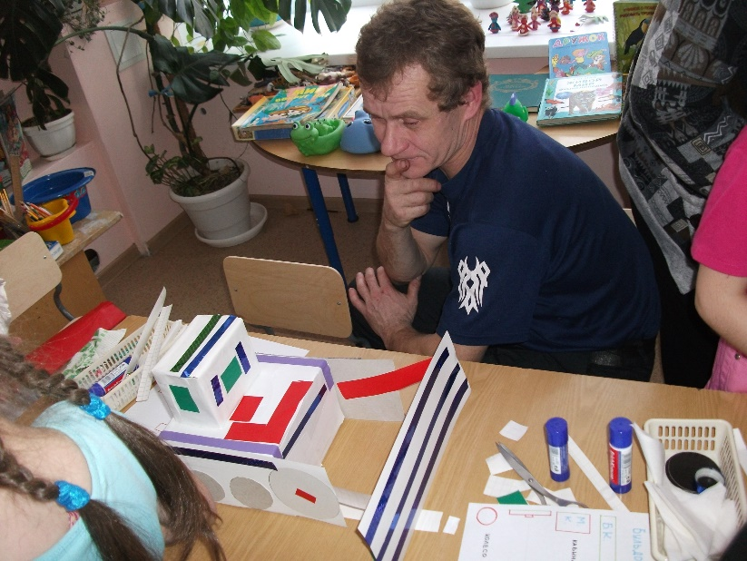

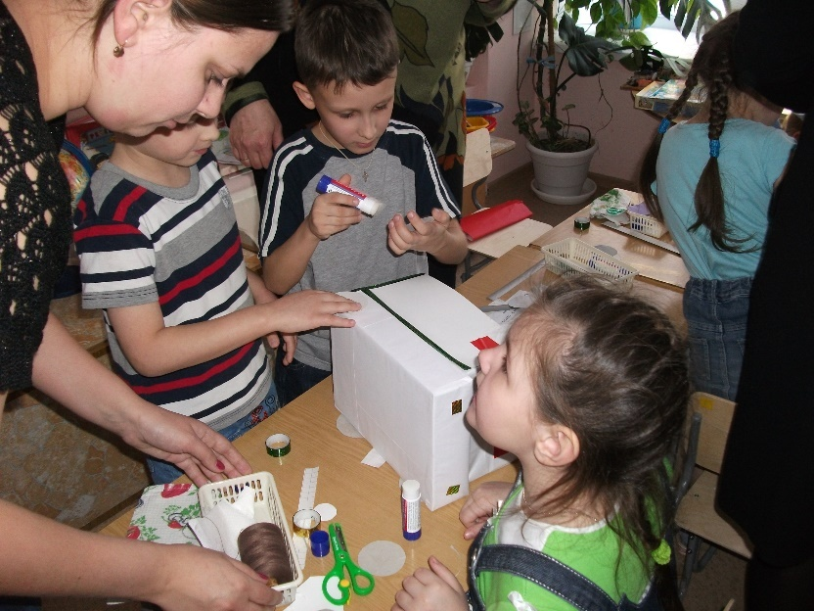

Конкурс на соискание премий Губернатора Свердловской области педагогическим работникам в 2015 году
Творческая мастерская «Вместе с папой, вместе с мамой»

Slide 20

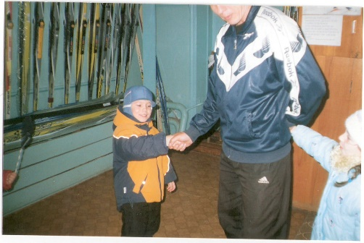
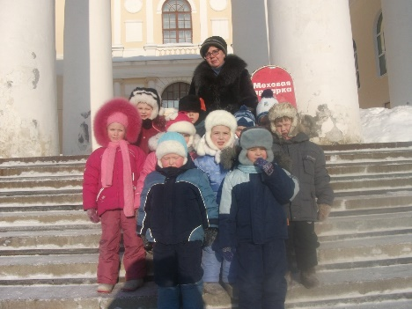

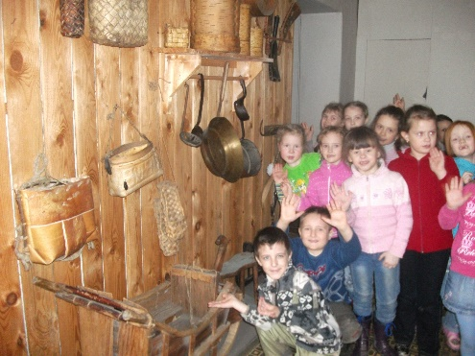
Конкурс на соискание премий Губернатора Свердловской области педагогическим работникам в 2015 году
Социальные партнеры
МОУ СОШ № 1
Городская
библиотека
ДКГ
Спортивный комплекс
МДОУ №59
ЦДиК
музей
ДДТ
Школа искусств
Notes:
20
20

Slide 21


Конкурс на соискание премий Губернатора Свердловской области педагогическим работникам в 2015 году
Рефлексия.
Участники оценивают работу при помощи «смайликов»

Slide 22
Конкурс на соискание премий Губернатора Свердловской области педагогическим работникам в 2015 году
«Оставляйте всегда что-то недосказанное, чтобы ребенку захотелось еще и еще раз возвратиться к тому, что он узнал»
Сухомлинский В. А

Slide 23

Конкурс на соискание премий Губернатора Свердловской области педагогическим работникам в 2015 году
спасибо за
внимание !

